Slide 1

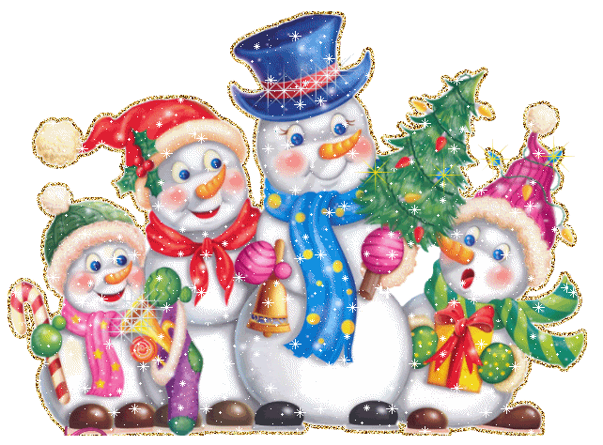
Презентація до уроку математики «Додавання двоцифрових чисел». 2 клас
Підготувала:
вчитель початкових класів
Червонозабійницької середньої загальноосвітньої школи
Криворізького району
Дніпропетровської області
Рубанова Анжела Володимирівна

Slide 2
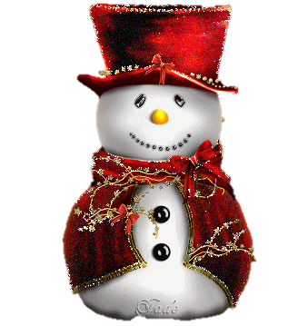

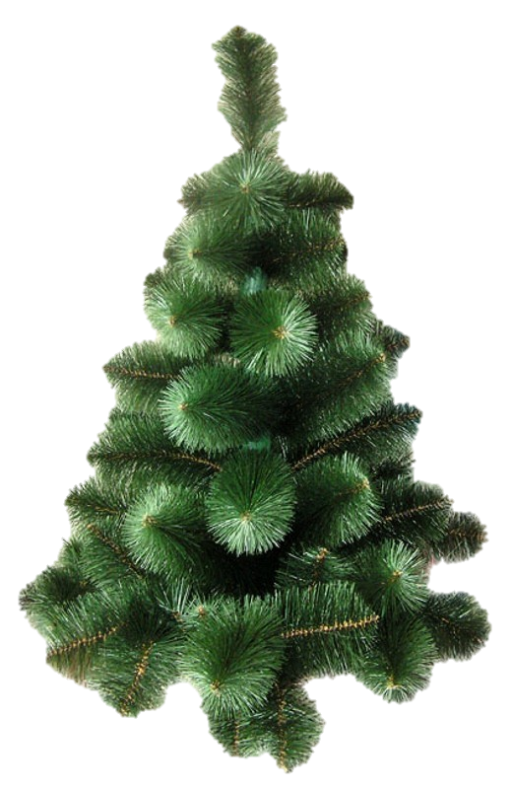
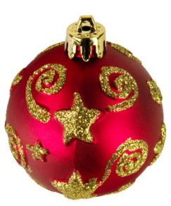
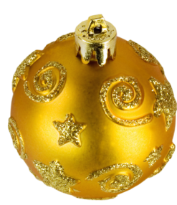

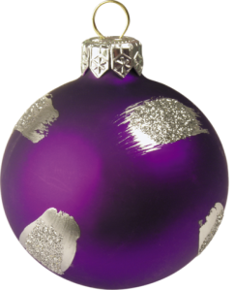

Допоможіть прикрасити ялинку
36
+40
24
+15
54
+16
94
- 50
64
+32
68
- 45
72
+ 26
16
+73
57
- 45

Slide 3


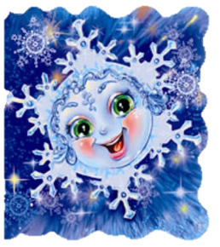
Звільни сніжинки
46
+35
37
+24
69
+12
48
+33
67
+15
56
+37
49
+27
42
+29
57
+48
38
+44

Slide 4
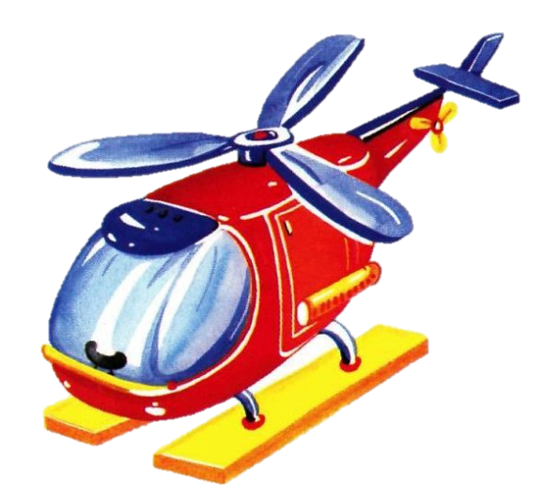

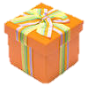
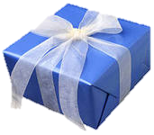

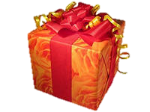

Допоможи отримати подарунки
18 +34
48 +23
47 +34
29 +47
39 +56

Slide 5
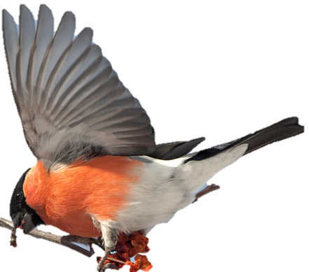
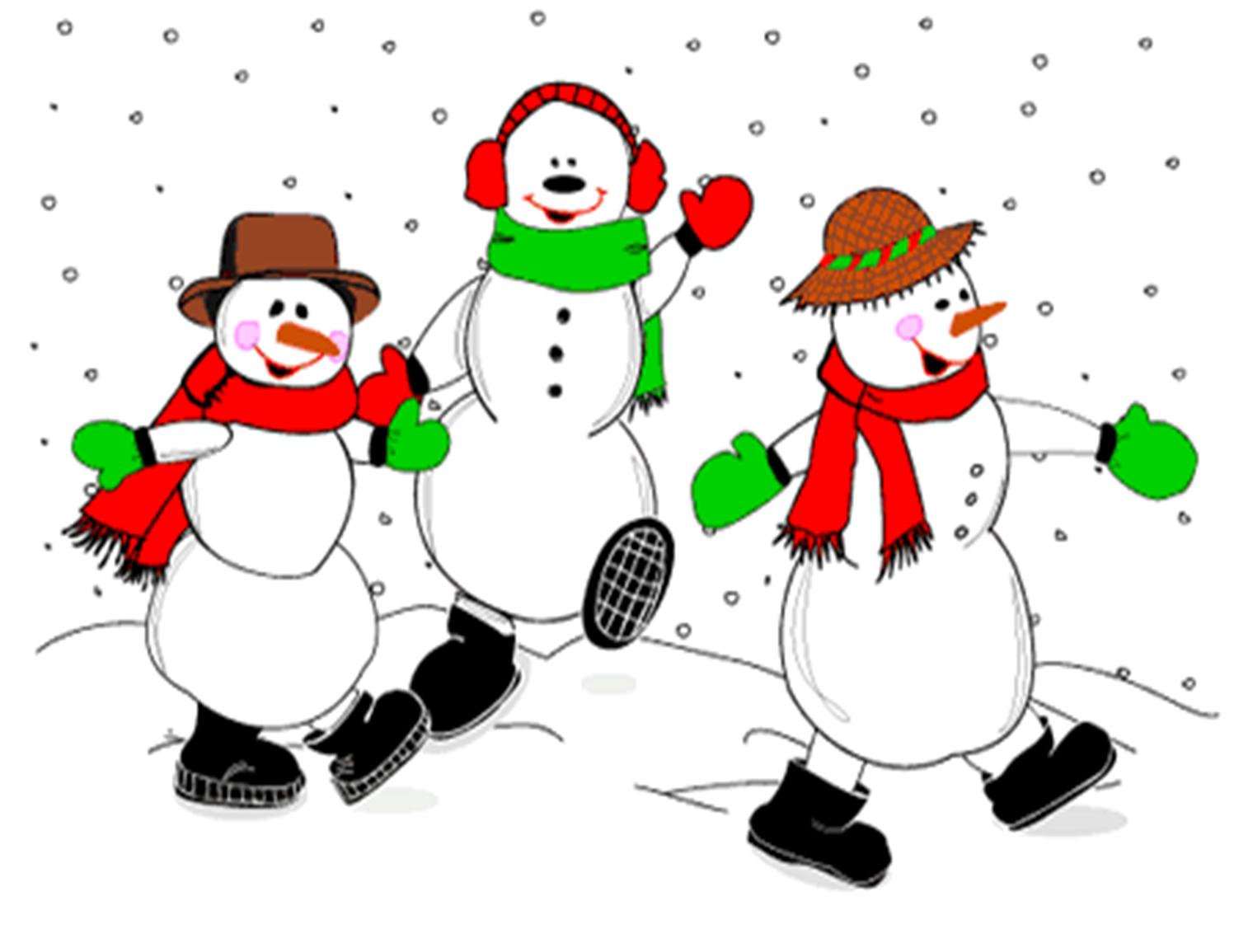

МОЛОДЦІ!

Slide 6

Ресурси:
http://images.yandex.ua/yandsearch?tld=ua&p=3&text=%D0%A4%D0%BE%D0%BD%D0%B5%20%D0%B7%D0%B8%D0%BC%D1%8B&noreask=1&pos=97&lr=10347&rpt=simage&img_url=http%3A%2F%2Fimg-fotki.yandex.ru%2Fget%2F5312%2F53775627.28%2F0_654dd_8daa772f_L
http://images.yandex.ua/yandsearch?text=%D0%BA%D0%B0%D1%80%D1%82%D0%B8%D0%BD%D0%BA%D0%B8%20%D1%91%D0%BB%D0%BA%D0%B8&stype=image&lr=10347&noreask=1
http://images.yandex.ua/yandsearch?text=%D0%BD%D0%BE%D0%B2%D0%BE%D0%B3%D0%BE%D0%B4%D0%BD%D0%B8%D0%B5%20%D0%B0%D0%BD%D0%B8%D0%BC%D0%B0%D1%88%D0%BA%D0%B8

